Slide 1


臺灣
魔球
組長:鍾育修
組員：石平、朱致宏、朱哲霆、林彥廷、
陳盈慈、賴敬元、鄭詩博、謝鎮宇

Slide 2


Slide 3


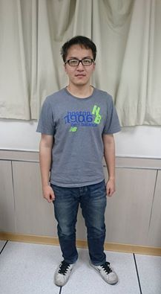


分析人員介紹1/6
石平 | 朱致宏 | 林彥廷 | 陳盈慈
ETL 網路爬蟲程式撰寫 語意分析 | ETL CPBL轉播資料結構化 協助計算問題 語意分析 | ETL 資料分析 Domain Knowledge研究 | ETL 資料分析 網路爬蟲程式撰寫 Domain Knowledge研究

Slide 4

分析人員介紹2/6
鍾育修 (組長)
ETL
資料清理資料分析
程式邏輯設計
球員資料表製作

Slide 5

分析人員介紹3/6
朱哲霆
ETL
程式邏輯撰寫(R)
資料分析
領域知識研究
資料庫運用(MySQL)

Slide 6

分析人員介紹4/6
賴敬元
ETL
程式邏輯撰寫
資料分析
Domain Knowledge研究

Slide 7

分析人員介紹5/6
鄭詩博
ETL
CPBL轉播資料結構化
領域知識研究

Slide 8
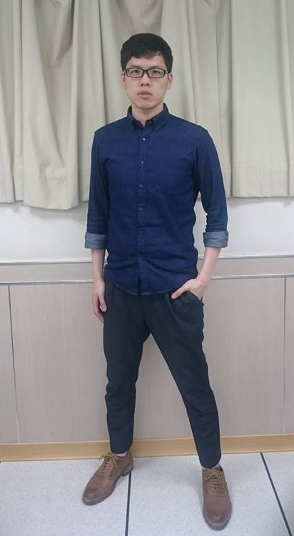
分析人員介紹6/6
謝鎮宇
ETL
資料分析
Domain Knowledge研究

Slide 9


V.S.
Notes:
棒球雖然是台灣的國球，
但是在中華職棒官網上卻缺少很多進階的數據，
例如：防守相關數據、跑壘資料及得分期望值。
我們藉由分析
得分矩陣、Extra Base Running、Range Factor，
希望可以從這些數據中找出一些都市傳說合理或是不合理的地方。

Slide 10
目標
以結構化的表格呈現球賽內容，可以讓我們換算以下的數據：
得分矩陣：球賽過程中所有情況的得分期望值
Extra base Running：球員跑壘的積極度能帶來多少額外進壘與得分
Range Factor：計算每位球員每場可以貢獻出多少出局數

Slide 11
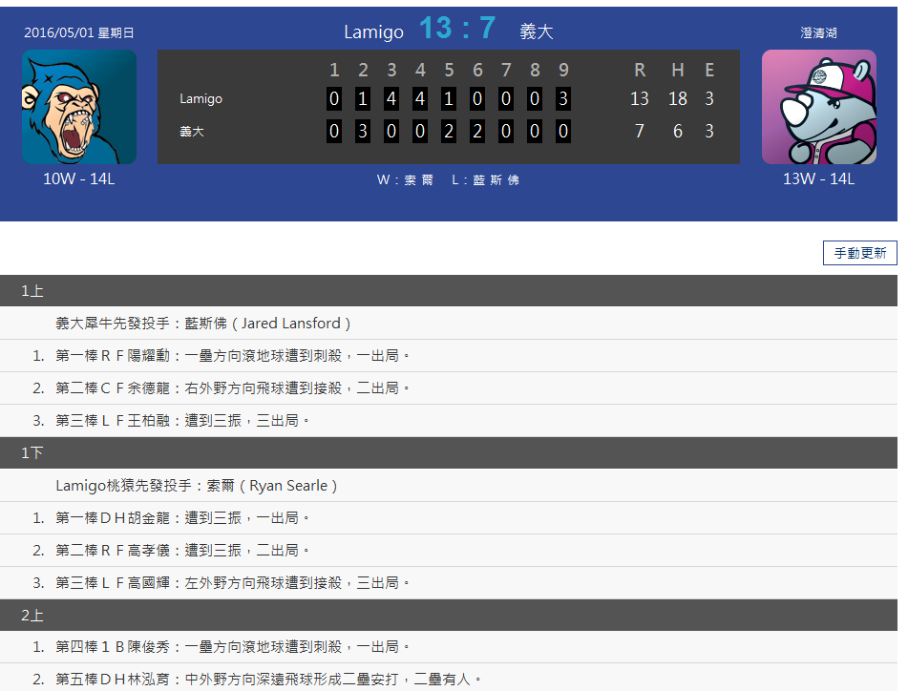
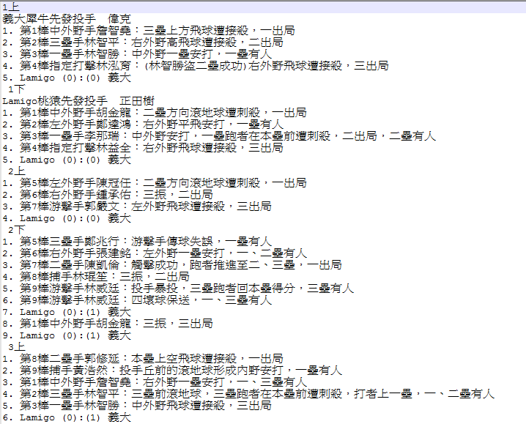
Java Crawler

Slide 12
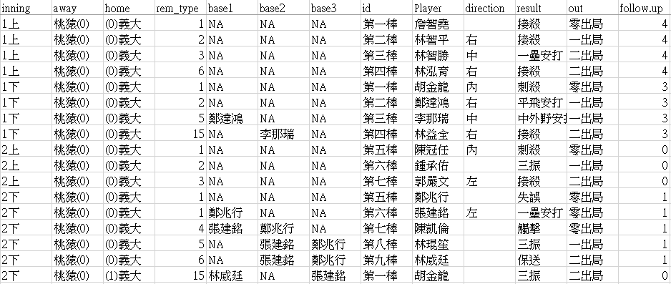
Structuring

Slide 13
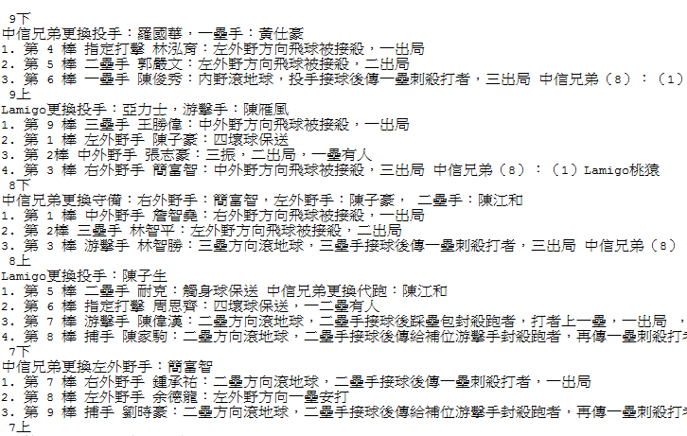
Difficulty
Team
Out
Hits
兩出局
二出局
貳出局
二人出局
兩人出局
貳人出局
一壘安打
左外野安打
中外野安打
右外野安打
穿越安打
平飛安打
德州安打
LamigoMonkeys
Lamigo桃猿
Lamigoo
LAMIGO
統一7-ELEVEn獅隊
統一7-ELEVEn
統一獅

Slide 14
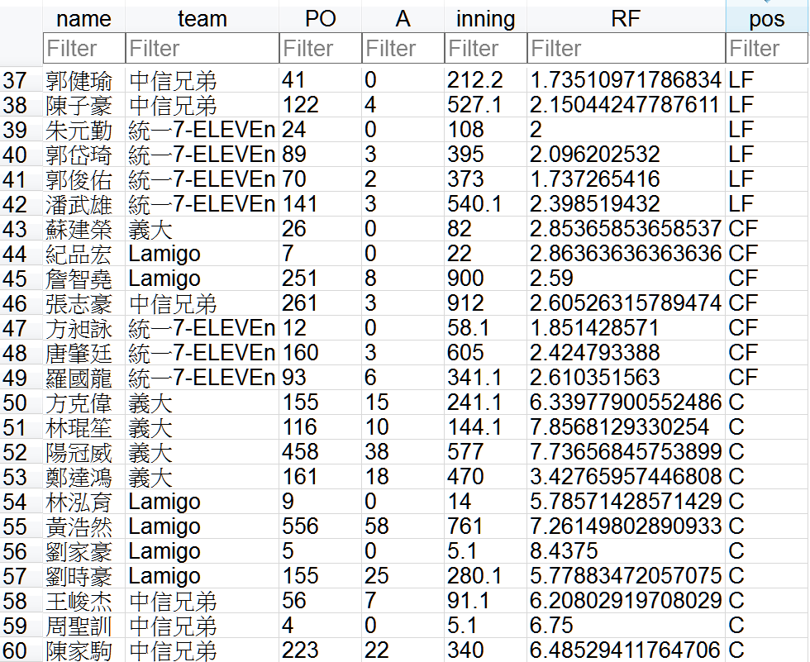
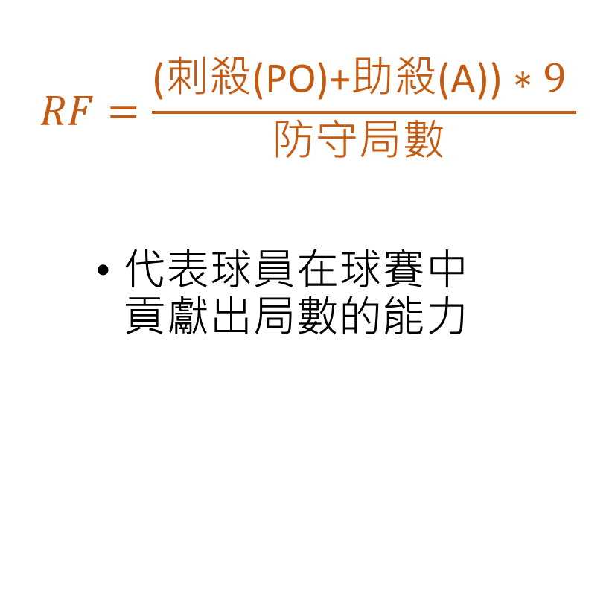
Range Factor(RF)
$$RF=\frac{\text{(}\text{刺殺}\text{(}\text{PO}\text{)+}\text{助殺}\text{(}\text{A}\text{))}∗9 }{\text{防守局數} }$$
代表球員在球賽中
貢獻出局數的能力

Slide 15
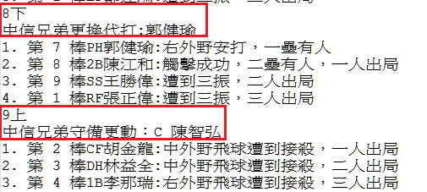
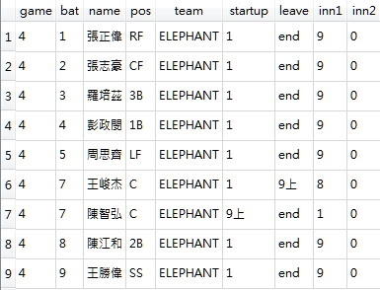
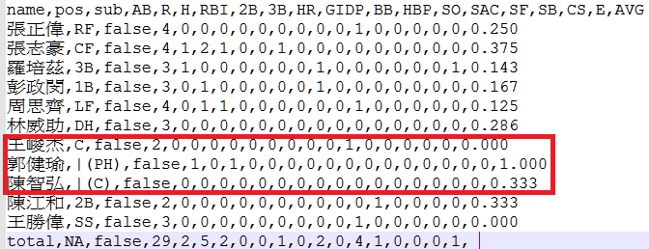
守備局數的計算
球員出賽名單 ->

Slide 16
守備局數的計算

Slide 17
守備局數的計算
球員出賽名單 ->

Slide 18
守備局數的計算

Slide 19
守備局數的計算
球員出賽名單 ->

Slide 20
守備局數的計算

Slide 21
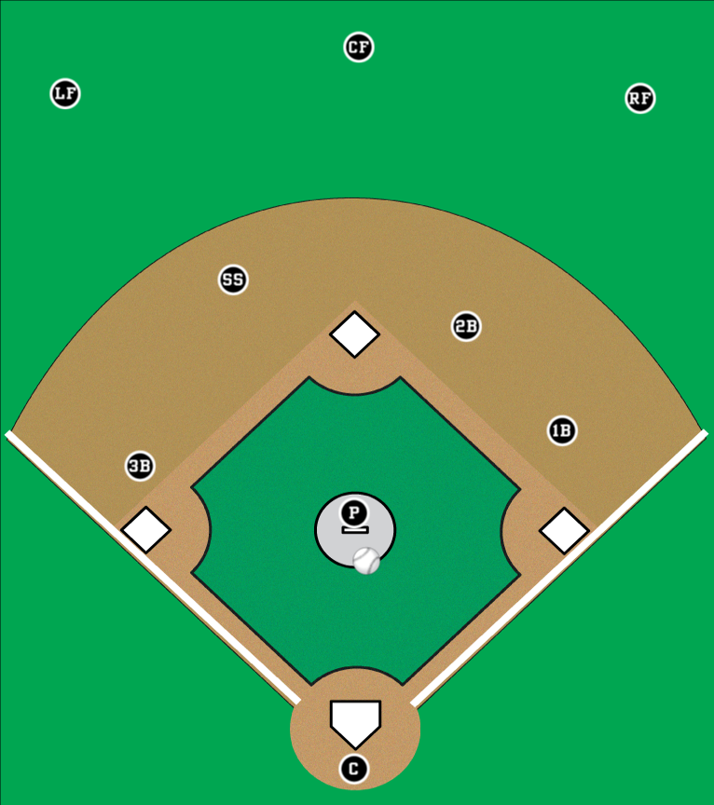
中職防守明星隊
張志豪(兄弟)
(防守超過500局以上)
1B | 彭政閔 | RF = 9.14
2B | 林志祥 | RF = 6.11
3B | 黃仕豪 | RF = 3.38
SS | 王勝偉 | RF = 4.86
C | 陽冠威 | RF = 7.73
LF | 潘武雄 | RF = 2.40
CF | 張志豪 | RF= 2.61
RF | 張詠漢 | RF = 2.57
潘武雄(統一)
張詠漢(義大)
林志祥(統一)
王勝偉(兄弟)
黃仕豪(兄弟)
彭政閔(兄弟)
陽冠威(義大)

Slide 22
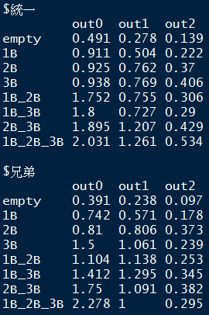
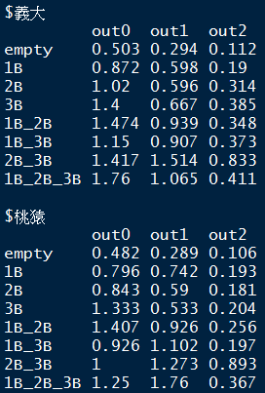
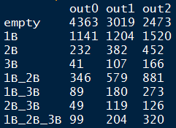
得分矩陣
 | out0 | out1 | out2
empty | 0.467 | 0.275 | 0.114
1B | 0.83 | 0.604 | 0.195
2B | 0.892 | 0.686 | 0.31
3B | 1.22 | 0.776 | 0.295
1B_2B | 1.468 | 0.927 | 0.294
1B_3B | 1.315 | 1.011 | 0.3
2B_3B | 1.571 | 1.277 | 0.635
1B_2B_3B | 1.818 | 1.265 | 0.4

Slide 23

預設情境
1
2
3
Extra base-running
&
Base Runner Runs
1壘安打
1壘安打
2壘安打

Slide 24
情境１
Outs_Where | Opp | To2nd | To3rd | Score | OA
0-other | 20 | 1 | 0 | 0 | 0
0-left | 44 | 0.886 | 0.068 | 0.045 | 0
0-center | 31 | 0.871 | 0.097 | 0.032 | 0
0-right | 53 | 0.698 | 0.226 | 0.057 | 0.019
1-other | 16 | 0.938 | 0 | 0.062 | 0
1-left | 46 | 0.761 | 0.217 | 0.022 | 0
1-center | 46 | 0.761 | 0.109 | 0.065 | 0.065
1-right | 64 | 0.75 | 0.219 | 0 | 0.031
2-other | 18 | 0.944 | 0 | 0.056 | 0
2-left | 41 | 0.756 | 0.073 | 0.171 | 0
2-center | 49 | 0.633 | 0.224 | 0.143 | 0
2-right | 52 | 0.692 | 0.231 | 0.077 | 0
1壘安打

Slide 25
額外跑壘數（Extra Base Running）
EB = 1 * (To2nd_Probability) + 2 * (To3rd_Probability) + 3 * (Score_Probability) – 1 * (OA_Probability)
Name | Opp | Bases | EB | IB | OA | IBP
余德龍 | 20 | 33 | 32 | 1 | 0 | 1.031
林志祥 | 23 | 32 | 31 | 1 | 0 | 1.032
林智平 | 22 | 41 | 33 | 8 | 0 | 1.242
胡金龍 | 22 | 36 | 33 | 3 | 0 | 1.091
張正偉 | 35 | 56 | 56 | 0 | 0 | 1
張建銘 | 20 | 29 | 27 | 2 | 0 | 1.074
詹智堯 | 22 | 31 | 31 | 0 | 1 | 1
郭嚴文 | 20 | 34 | 33 | 1 | 0 | 1.03
劉芙豪 | 24 | 38 | 34 | 4 | 0 | 1.118
彭政閔 | 23 | 34 | 36 | -2 | 0 | 0.944
1壘安打

Slide 26
積極跑壘得分（Base Runner Runs）
 | out0 | out1 | out2
empty | 0.467 | 0.275 | 0.114
1B | 0.83 | 0.604 | 0.195
2B | 0.892 | 0.686 | 0.31
3B | 1.22 | 0.776 | 0.295
1B_2B | 1.468 | 0.927 | 0.294
1B_3B | 1.315 | 1.011 | 0.3
2B_3B | 1.571 | 1.277 | 0.635
1B_2B_3B | 1.818 | 1.265 | 0.4
Name | Opp | BRR | ExR | IR | IRP
王勝偉 | 15 | 8.869 | 4.677 | 4.192 | 1.896
黃仕豪 | 17 | 10.682 | 6.01 | 4.672 | 1.777
黃恩賜 | 18 | 10.273 | 5.947 | 4.326 | 1.727
潘武雄 | 15 | 8.08 | 5.192 | 2.888 | 1.556
林智平 | 22 | 13.903 | 8.95 | 4.953 | 1.553
余德龍 | 20 | 11.613 | 7.909 | 3.704 | 1.468
陳鏞基 | 18 | 9.217 | 6.312 | 2.905 | 1.46
張正偉 | 35 | 17.7 | 12.193 | 5.507 | 1.452
張詠漢 | 15 | 6.305 | 4.418 | 1.887 | 1.427
郭嚴文 | 20 | 10.5 | 7.417 | 3.083 | 1.416
1壘安打
BRR = (1B_3B – 1B)
ExR = (1B_2B – 1B)

Slide 27
探討-海歸球員
Name | Opp | Bases | EB | IB | OA | IBP
胡金龍 | 22 | 36 | 33 | 3 | 0 | 1.091
陳鏞基 | 18 | 26 | 28 | -2 | 0 | 0.929
郭嚴文 | 20 | 34 | 33 | 1 | 0 | 1.03
Name | Opp | BRR | ExR | IR | IRP
陳鏞基 | 18 | 9.217 | 6.312 | 2.905 | 1.460
郭嚴文 | 20 | 10.5 | 7.417 | 3.083 | 1.416
胡金龍 | 22 | 10.369 | 7.368 | 3.001 | 1.407

Slide 28
探討-公認快腿
林智平
王勝偉
張志豪
鄭達鴻

Slide 29
探討- 贏球效率值
Name | Opp | BRR | ExR | IR | IRP | 勝場/季
張正偉 | 35 | 17.7 | 12.193 | 5.507 | 1.452 | 1
林智平 | 22 | 13.903 | 8.95 | 4.953 | 1.553 | 1
黃仕豪 | 17 | 10.682 | 6.01 | 4.672 | 1.777 | 1
王勝偉 | 15 | 8.869 | 4.677 | 4.192 | 1.896 | 1
藍寅倫 | 12 | 7.236 | 2.866 | 4.37 | 2.525 | 1
劉芙豪 | 24 | 11.518 | 8.148 | 3.37 | 1.414 | 0
林志祥 | 23 | 11.691 | 9.264 | 2.427 | 1.262 | 0
彭政閔 | 23 | 10.186 | 9.402 | 0.784 | 1.083 | 0
平均得分 | 平均失分 | 隊伍
4.71 | 4.44 | EDA
3.97 | 4.09 | ELEPHANT
4.35 | 4.35 | LAMIGO
4.33 | 4.48 | LION

Slide 30
探討- 贏球效率值

Slide 31
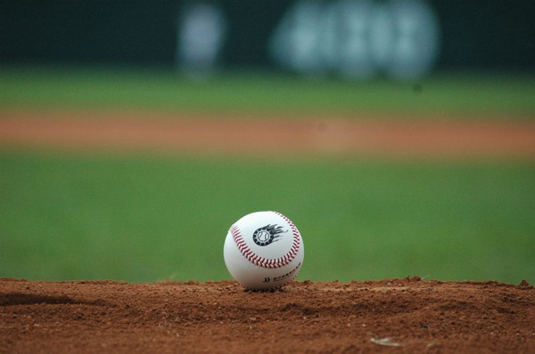
張正偉最會三壘打的男人
健康的潘武雄打擊有多猛?
張志豪最會三壘打的男人
黃恩賜守備爛?
中職一代自走砲是劉芙豪
林泓育蹲捕就熄火?
投手不想面對林益全或高國輝
陳冠任弱肩?
余德龍超級工具人?
林瑋恩守備特別猛?
恰恰總是慢熱?
泰山冰凍一軍沒位置?
張建銘雷射肩?
許基宏接班恰恰?
張建銘特別會打外國人?
陳金鋒是神?
都 市 傳 說
陳金鋒沒機會上場
林益全打擊高卻被質疑國內王?

Slide 32
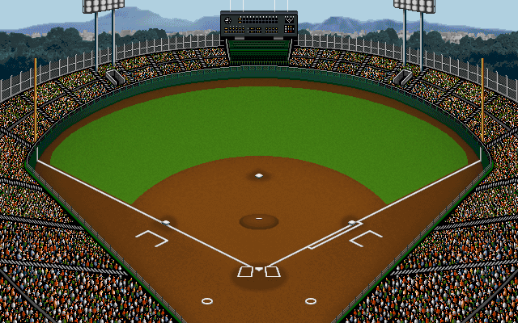

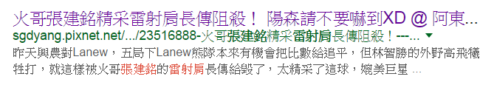
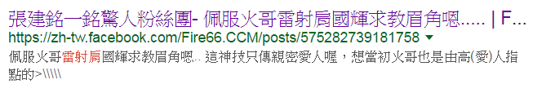
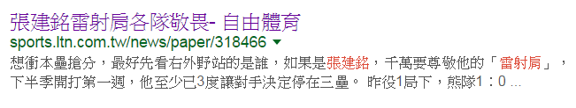
右外野手（Right Fielder，簡稱RF。）
比賽中防守右外野的選手，因為右外野手距離三壘與本壘都很遠，
故右外野手通常是由球隊中臂力最佳的外野手擔任，
有助於長傳阻殺（刺殺的一種）（或與內野手搭配轉傳完成助殺）
或威嚇跑者使跑者不敢再進佔壘包。
外 野 手
張建銘 雷射肩！？

Slide 33


Slide 34
黃恩賜守備爛？

Slide 35
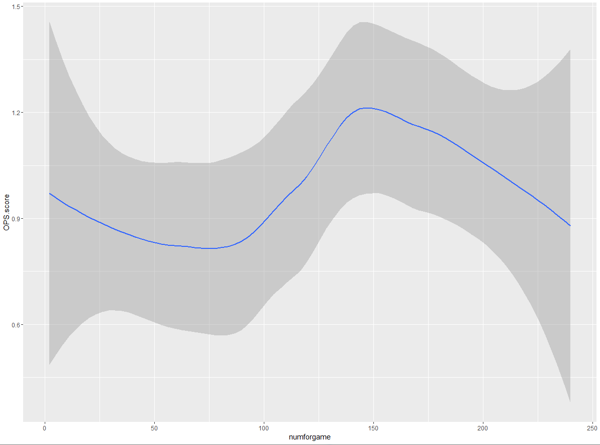
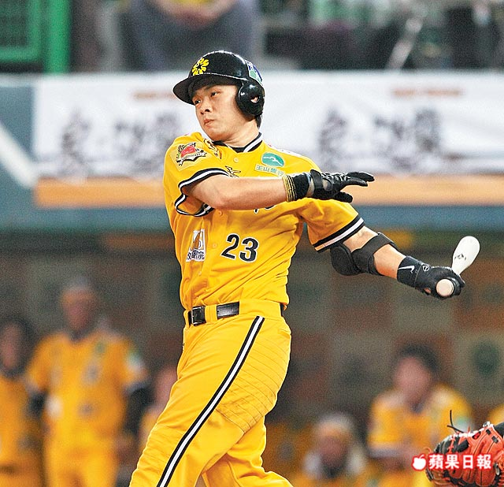
恰恰總是慢熱?
恰恰-慢熱王？
上半季
下半季
OPS
#OPS =長打率+上壘率
場次

Slide 36
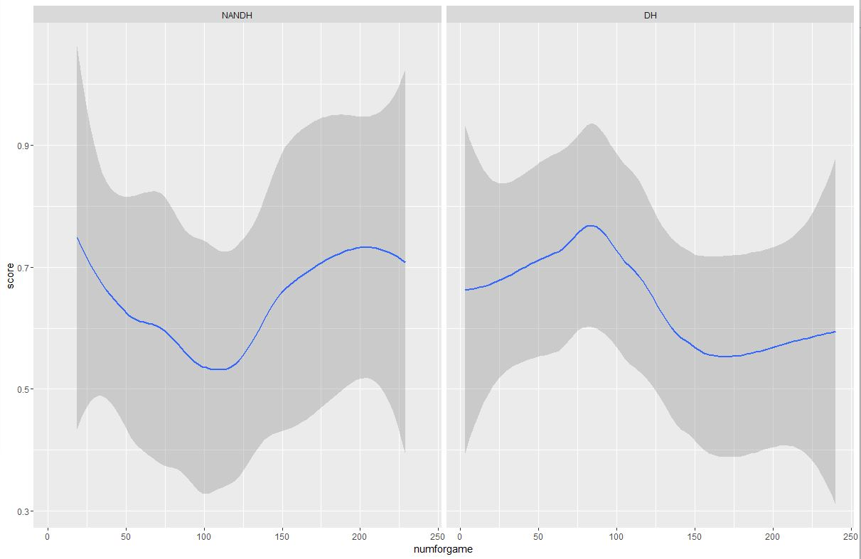
小胖-給我DH？
沒有指定打擊
指定打擊
場次

Slide 37

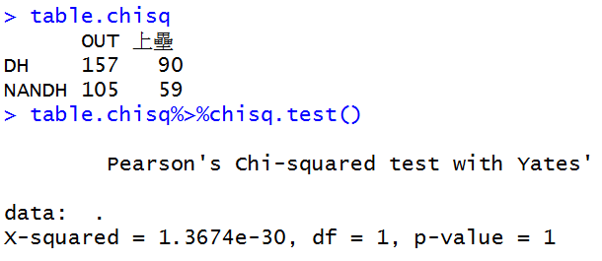
林泓育蹲捕就熄火?
小胖-給我DH？
0.3643725
沒有差異
0.3597561

Slide 38
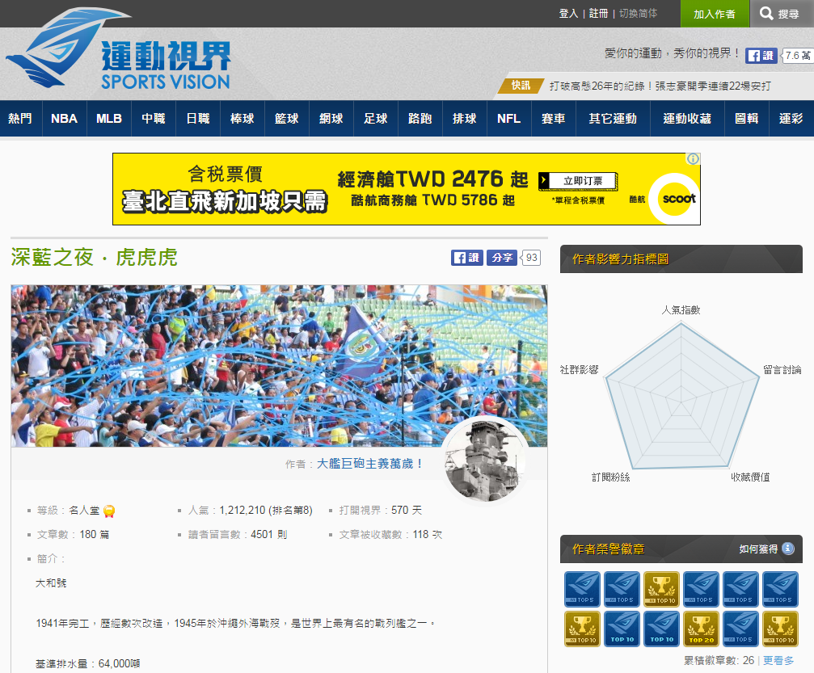
知名球評採用本組數據!

Slide 39

未來展望

Slide 40

THE END

